Slide 1
«Возрождение национальных традиций посредством приобщения дошкольников к истокам русской культуры»
Выполнил: воспитатель МБДОУ ЦРР – д/с №3 п.Балакирево
Степанян Оксана Юрьевна
2015г.

Slide 2
Актуальность:
Воспитание гражданина и патриота, знающего и любящего свою Родину, не может быть успешно решено без глубокого познания духовного богатства своего народа, освоение народной культуры. Ребёнок как можно раньше должен впитывать культуру своего народа через песни, потешки, игры-забавы, пословицы, сказки, произведения народного декоративного искусства. Только в этом случае народное искусство оставит в душе ребенка глубокий след, вызовет устойчивый интерес к русской культуре.

Slide 3
Цель:
Приобщая дошкольников к русской культуре, знакомить их с фольклором, свидетельствами прошлых эпох, народным искусством, тем самым помогая детям усвоить лучшее из опыта, в течение веков, накопленного нашими предками, расставив этнические и нравственные ориентиры на пути подрастающего поколения, во многом в нашей жизни утраченные.

Slide 4
Задачи:
Помочь детям с раннего возраста понять, что они – часть великого русского народа, через окружающие их предметы впервые пробуждающие душу ребенка, воспитывающие в нем чувство красоты, любознательность, должны быть национальными.
Вызвать у детей посредством произведений устного народного творчества уважительное отношение к труду, восхищение мастерством человеческих рук.
Приобщить детей к народной культуре через народные праздники и традиции.

Slide 5
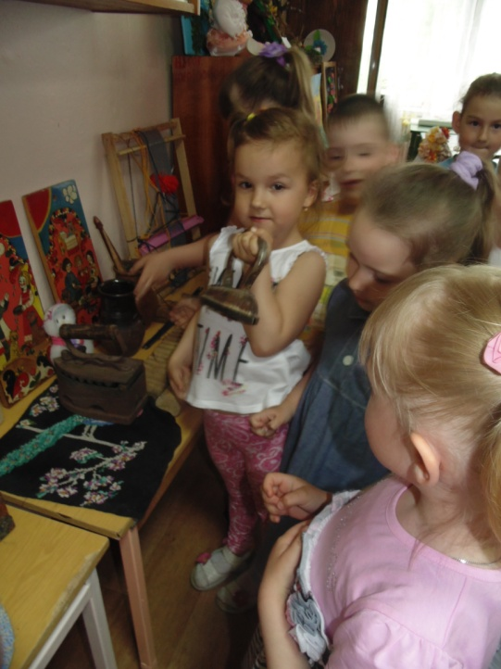
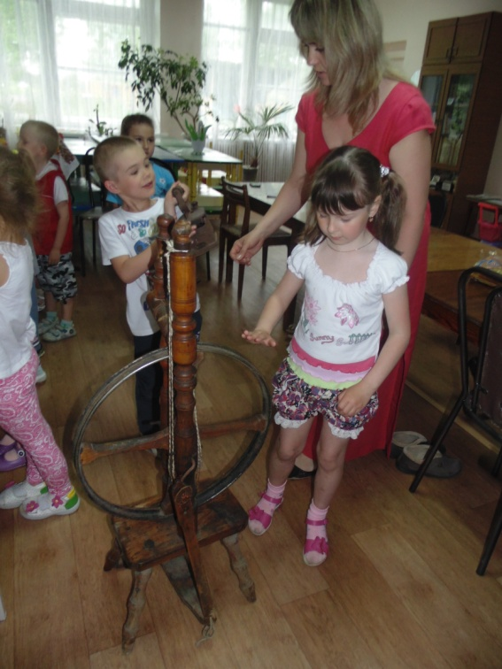
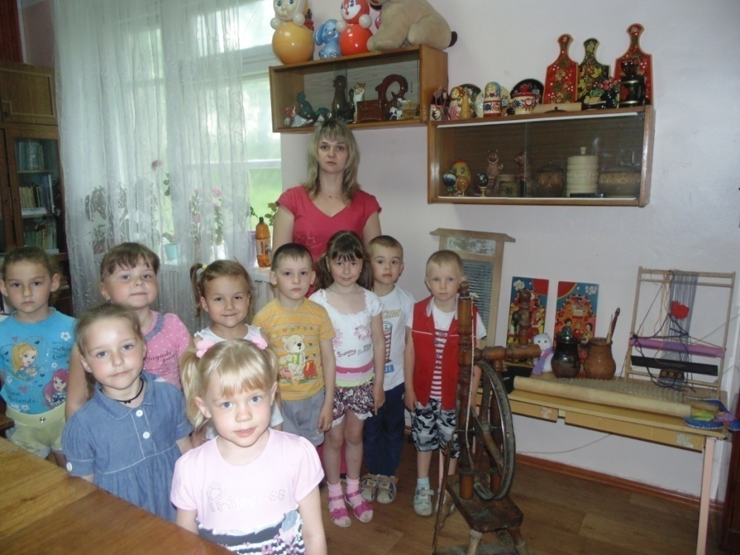
Экскурсия в мини-музей «Предметы старины»

Slide 6
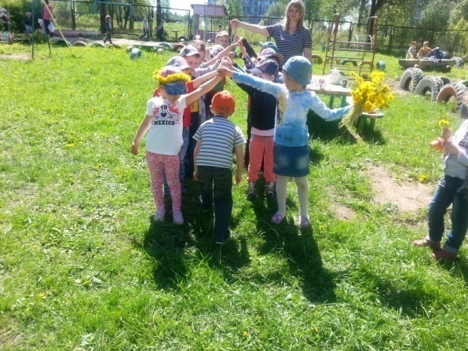
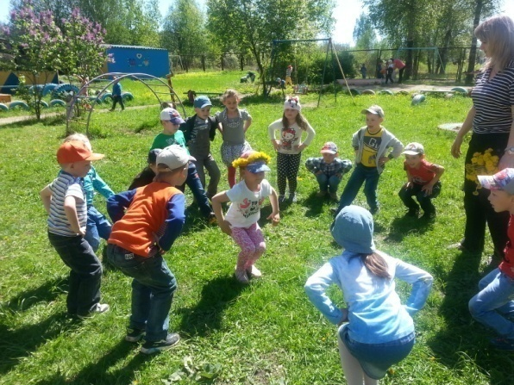
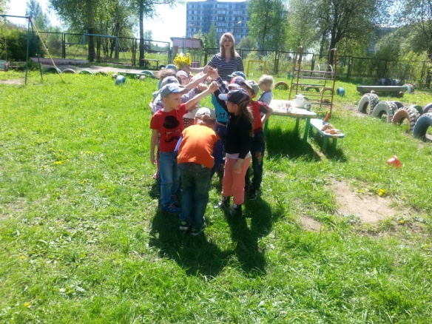
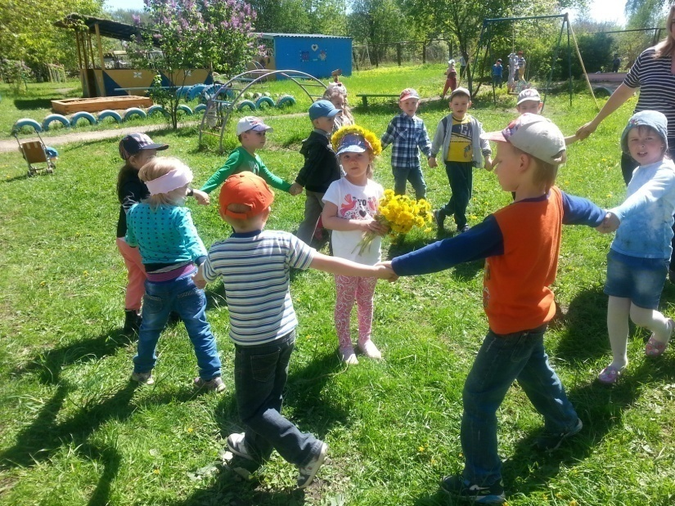
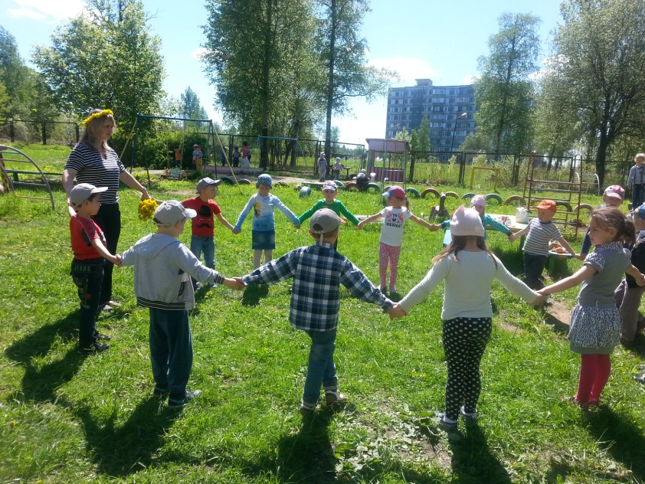
Знакомство с русским фольклором

Slide 7
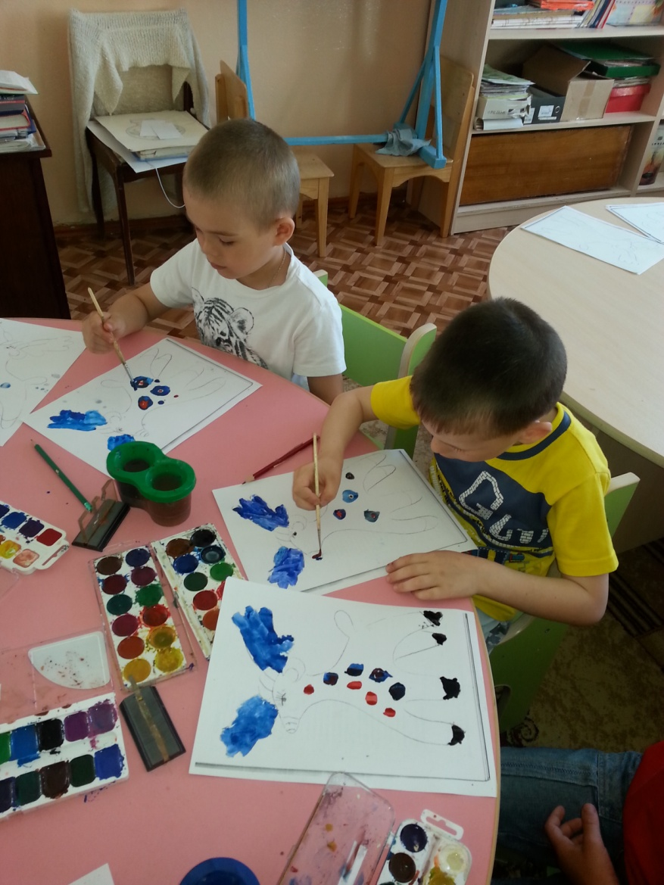
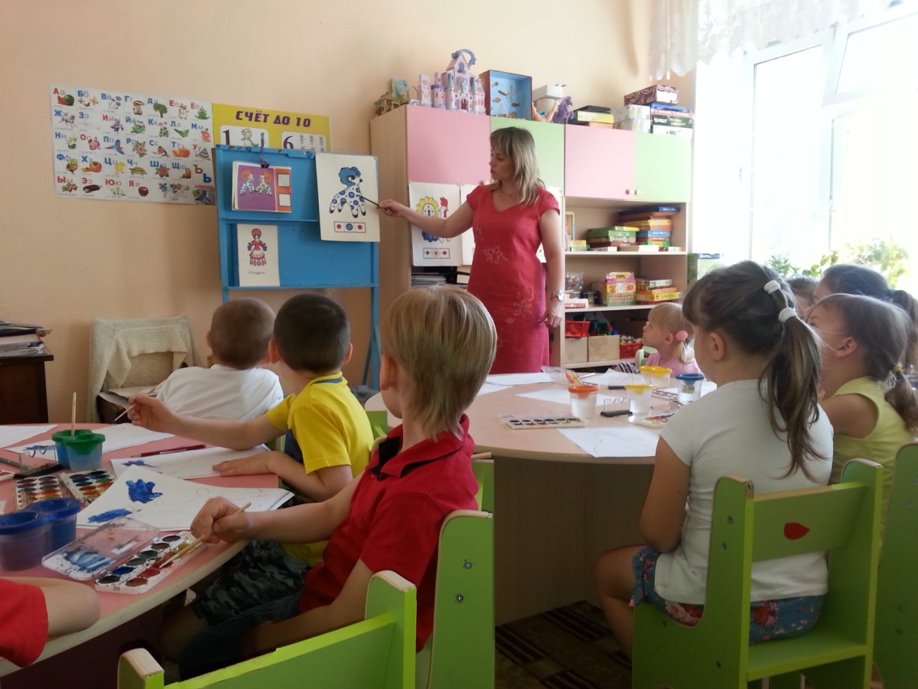
Знакомство с художественно-творческой деятельностью

Slide 8
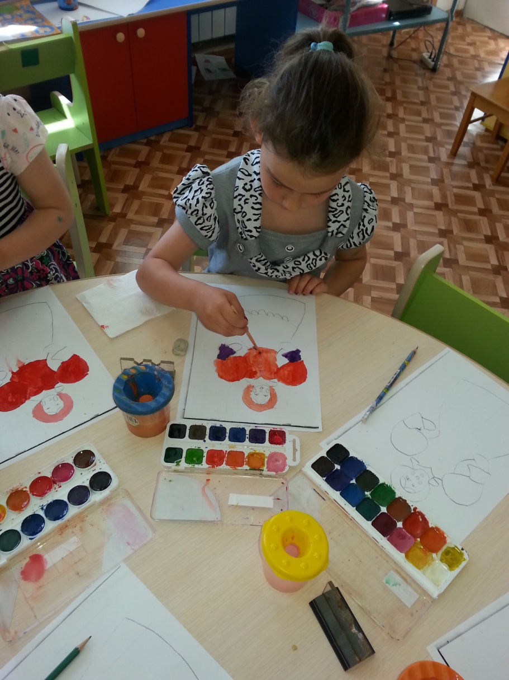
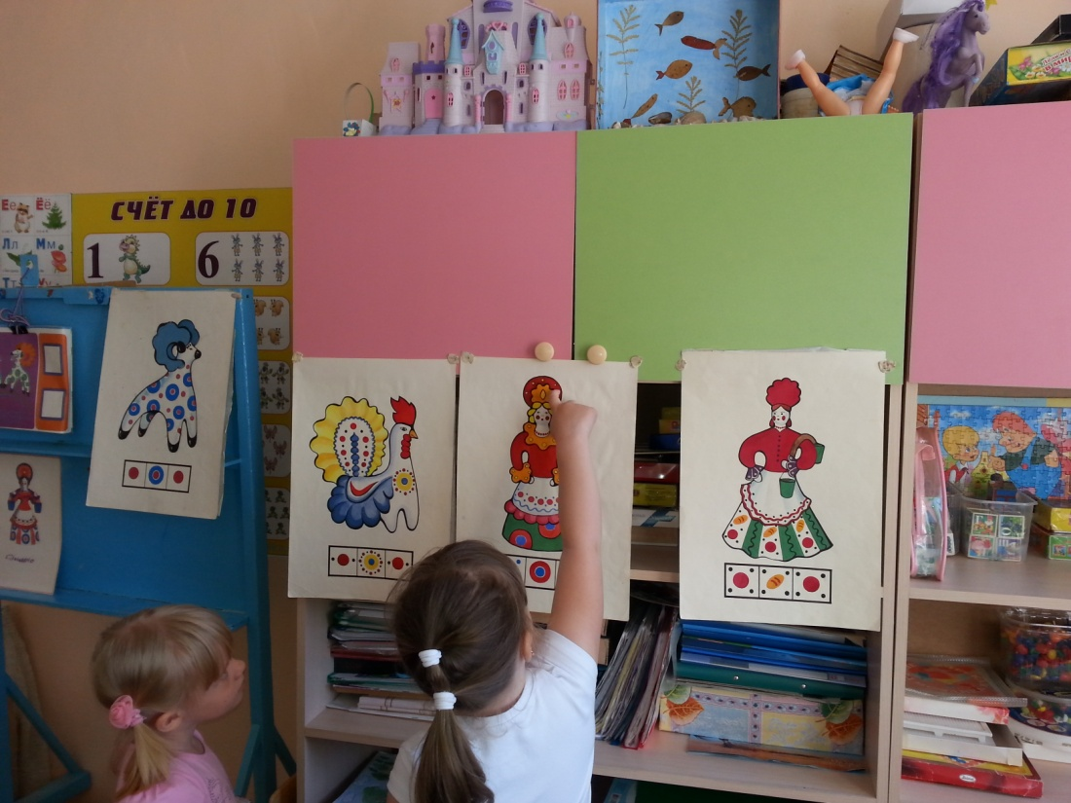

Slide 9
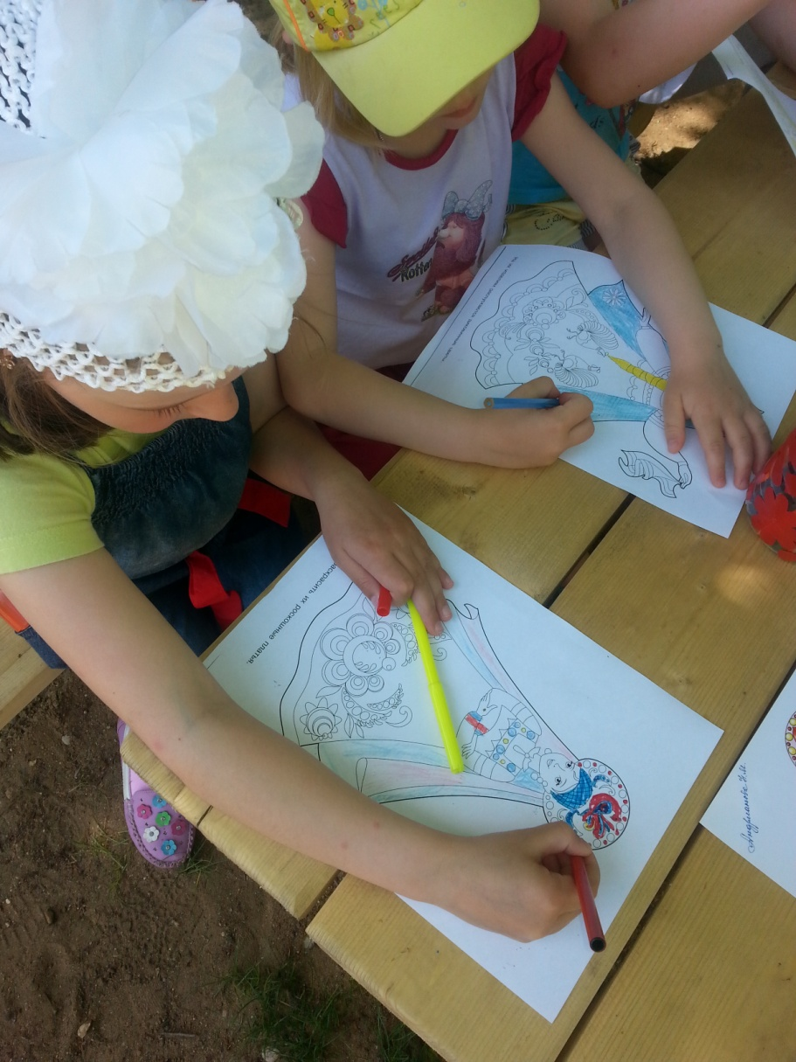
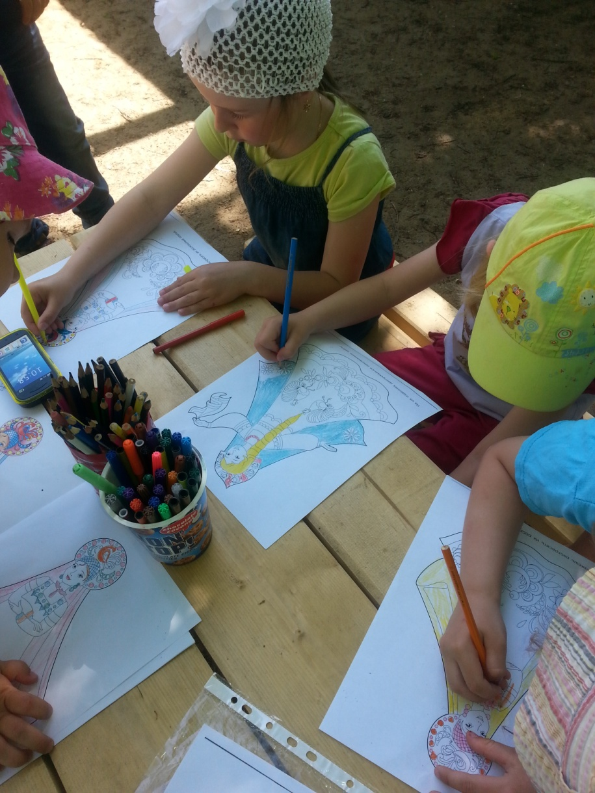

Slide 10
Спасибо за внимание!

